Slide 1


INSPT
UTN
LABORATORIO DE MEDICIONES
LIC. PROF. RICARDO G. DEFRANCE
Miembro Comité Normas de Concepto – AEA
Miembro Subcomité Medición de la Resistencia de PAT - IRAM

Slide 2
INSPT
UTN
MEDICIÓN DE LA RESISTENCIA
DE PUESTA A TIERRA
PARTE III

Slide 3
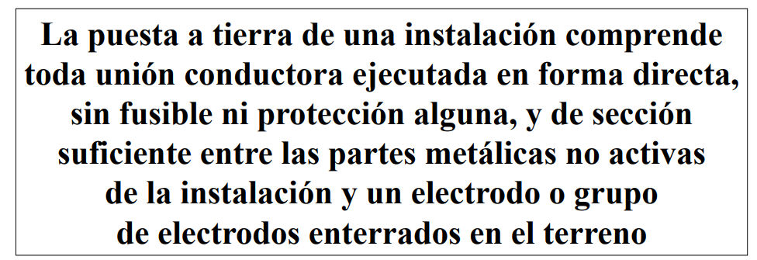
INSPT
UTN

Slide 4

INSPT
UTN

Slide 5
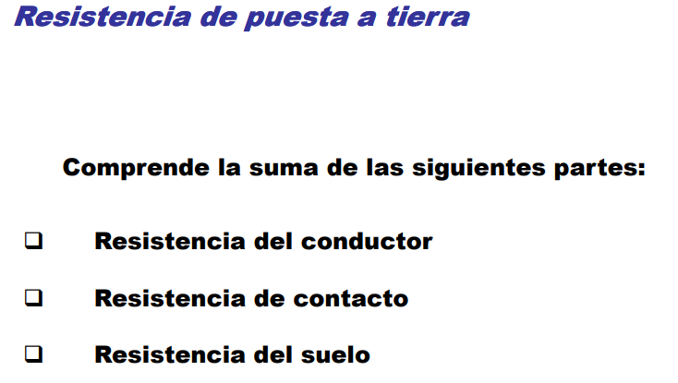
INSPT
UTN

Slide 6
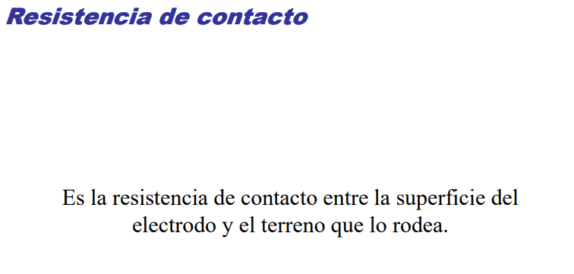
INSPT
UTN

Slide 7
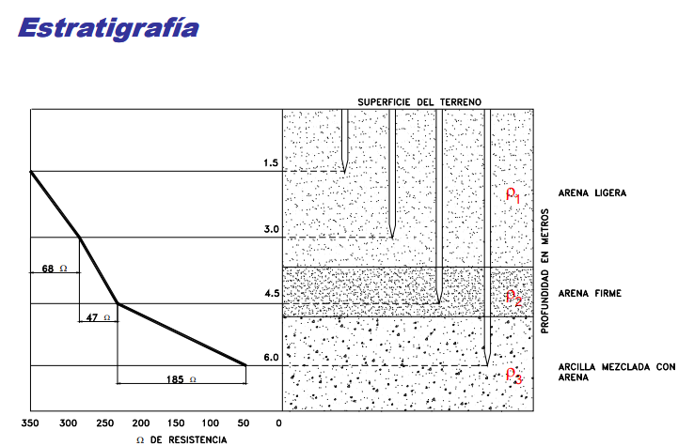
INSPT
UTN

Slide 8
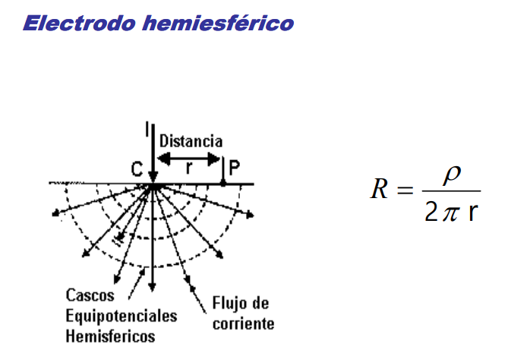
INSPT
UTN

Slide 9
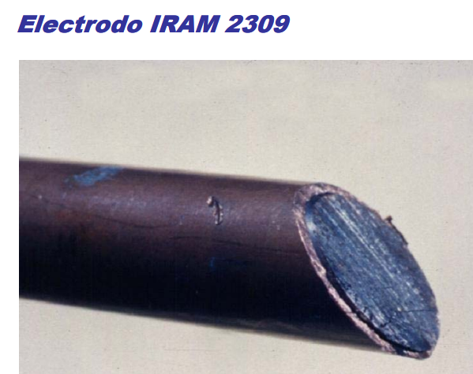
INSPT
UTN

Slide 10
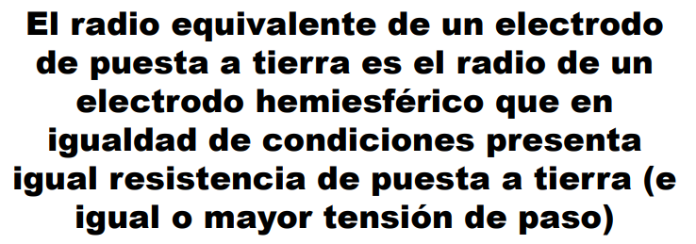
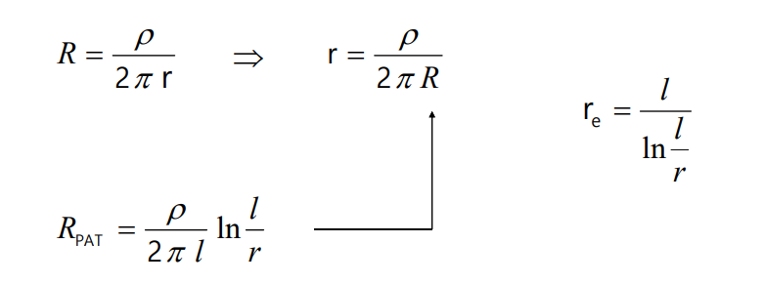
INSPT
UTN

Slide 11
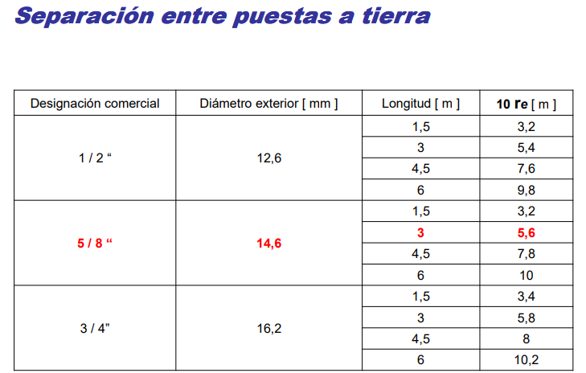
INSPT
UTN

Slide 12
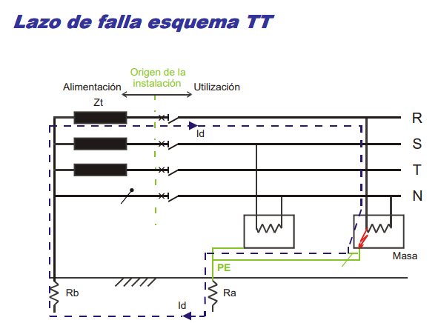
INSPT
UTN

Slide 13
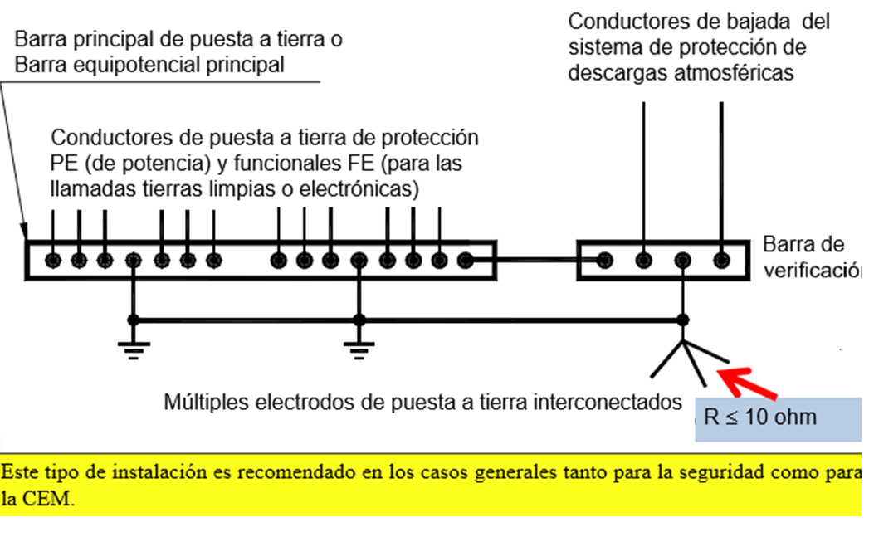
INSPT
UTN
BEP
(AUTOR: Ing. Carlos Galizia)

Slide 14
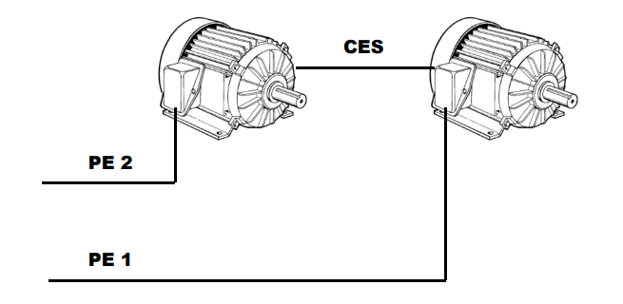

INSPT
UTN
CES

Slide 15
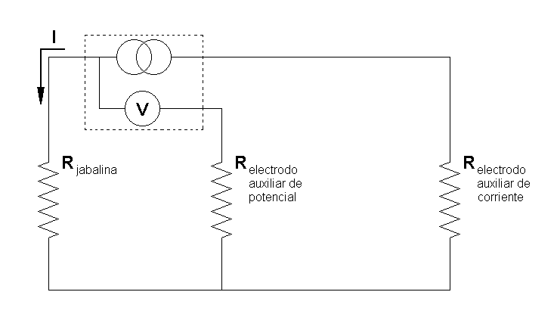
INSPT
UTN
MÉTODO DE LA CAÍDA DE TENSIÓN

Slide 16
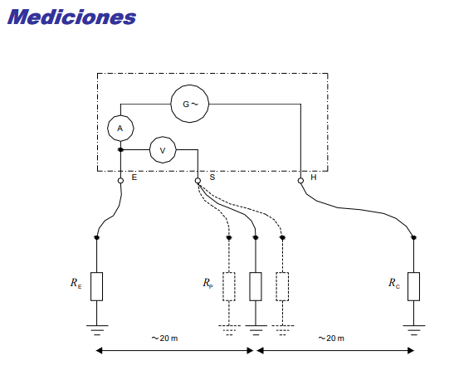
INSPT
UTN

Slide 17
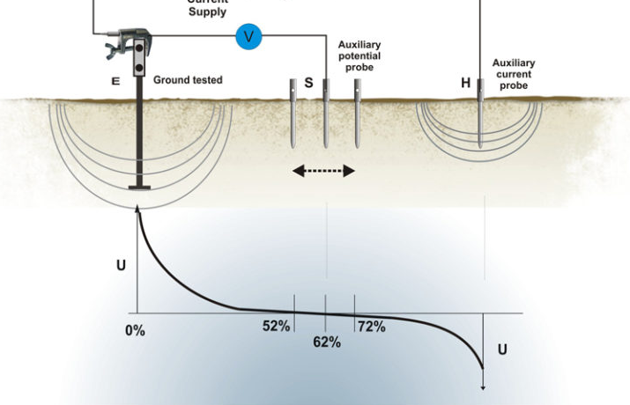
INSPT
UTN

Slide 18
INSPT
UTN
El ajuste de corriente depende del generador, por lo que tiene en cuenta tanto a la resistencia de la jabalina como a la del electrodo auxiliar de corriente; la resistencia de los conductores es despreciable, la impedancia del voltímetro es elevada por lo que se desprecia la resistencia del electrodo de potencial; la medición de tensión se realiza efectivamente sobre la jabalina.
Un punto de interés es el caso de la medición de resistencias de puesta a tierra muy bajas (décimas de Ω), en esta situación la resistencia del cable de la jabalina puede cobrar cierta importancia:

Slide 19
INSPT
UTN

Slide 20

INSPT
UTN
La manera de solucionar este inconveniente es efectuando una medición con cuatro conductores

Slide 21
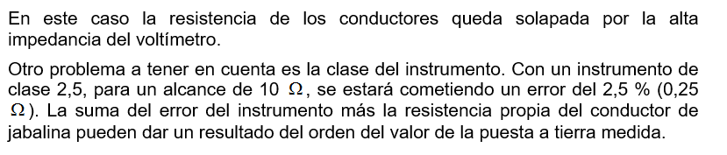
INSPT
UTN

Slide 22
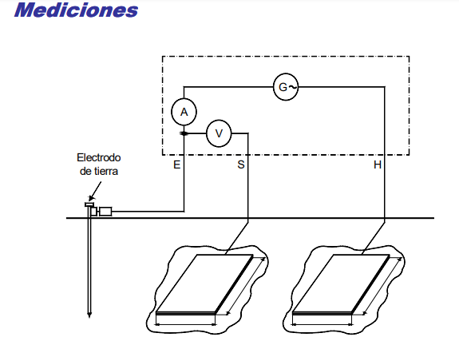
INSPT
UTN

Slide 23
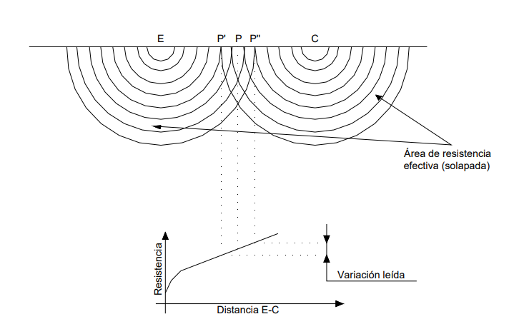
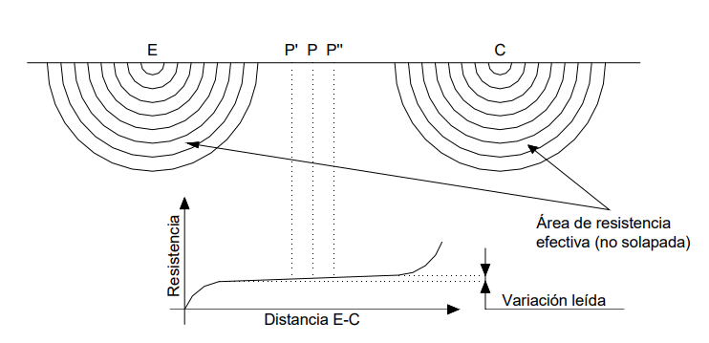
INSPT
UTN

Slide 24

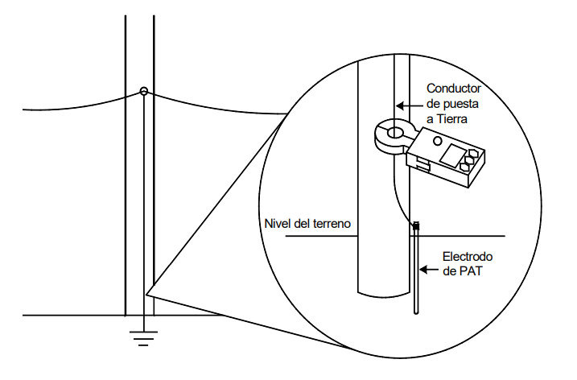
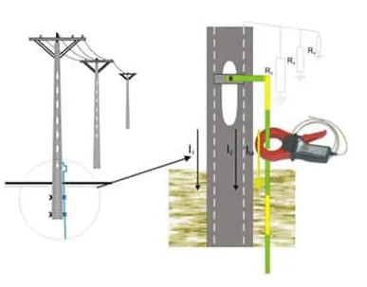
INSPT
UTN

Slide 25
Tenga en cuenta: La técnica sin picas supone que, en los sistemas conectados en paralelo o con varias puestas a tierra, la resistencia neta de todas las rutas de puesta a tierra será extremadamente baja, en comparación con cualquier ruta individual (aquella bajo comprobación). Por lo tanto, la resistencia neta de todas las resistencias paralelas de la ruta de retorno es efectivamente cero. La comprobación sin picas solo mide las resistencias individuales de las varillas de puesta a tierra en paralelo con los sistemas de puesta a tierra. Si el sistema de puesta a tierra no es paralelo a la tierra, entonces tendrá un circuito abierto o bien, estará midiendo la resistencia del lazo de puesta a tierra.

Slide 26
INSPT
UTN
La medición de la resistencia de puesta a tierra de protección en forma específica, se puede obviar, cuando se realizan mediciones con instrumentos que responden a la norma IEC 61557. Se puede medir la impedancia del lazo de falla, que incluye la resistencia de puesta a tierra de servicio (neutro) de la empresa distribuidora de energía; y la resistencia de puesta a tierra de protección, incluyendo los conductores.
Esta medición arroja valores mayores, pero está contemplado en el norma IRAM 2281-2 AEA 95501-2

Slide 27
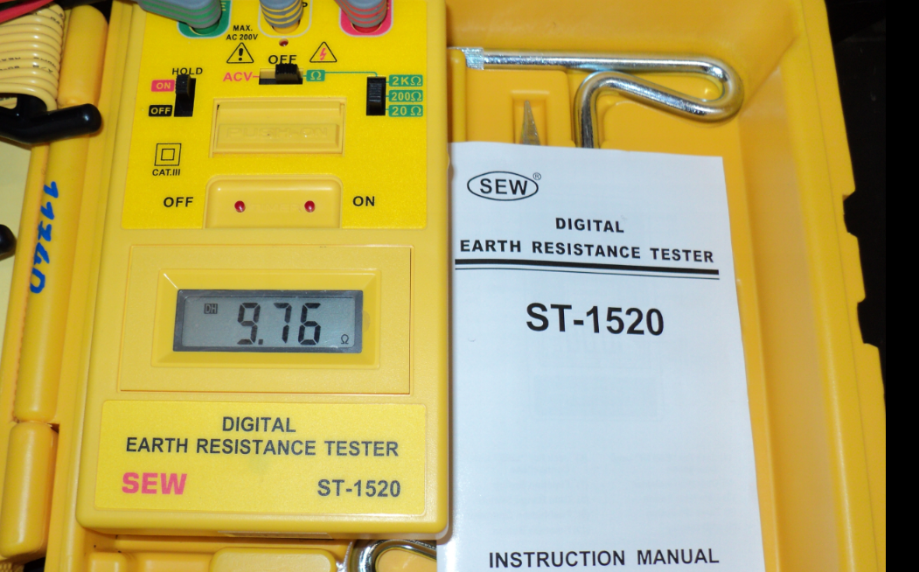
INSPT
UTN

Slide 28
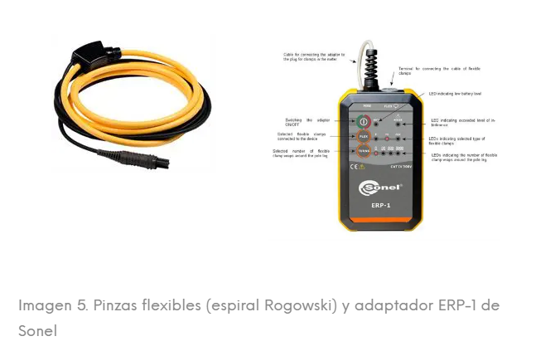
INSPT
UTN

Slide 29
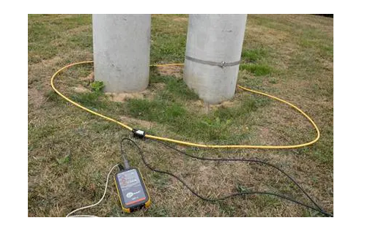
INSPT
UTN

Slide 30
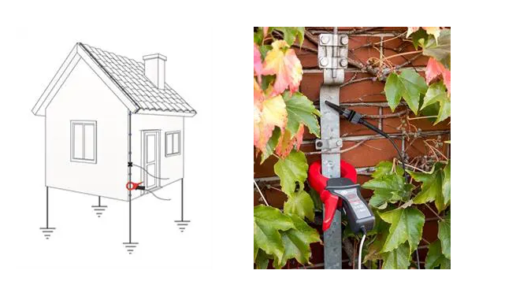
INSPT
UTN

Slide 31
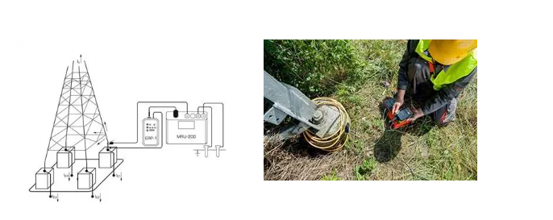
INSPT
UTN

Slide 32
INSPT
UTN
En el Certificado de Verificación Periódica constarán los siguientes datos:
Marca y nombre del fabricante.
Modelo del instrumento aprobado.
Características metrológicas del mismo.
Número y fecha de la aprobación.
Código de aprobación de modelo.
Fecha de emisión.
Fecha de vencimiento.
Identificación del organismo y funcionario responsable.
Número de precinto o sello utilizado en el instrumento.

Slide 33
INSPT
UTN
BIBLIOGRAFÍA
NORMA IRAM 2281-2 AEA 95501-2 PUESTA A TIERRA EN SISTEMAS ELÉCTRICOS
Guía de mediciones de magnitudes de puesta a tierra.
Manili, C. (2020) SISTEMAS DE PUESTA A TIERRA EN INSTALACIONES DE BAJA TENSIÓN. Presentación capacitación en el Colegio de Ingenieros Especialistas
WEBGRAFÍA
https://www.espaelec.com.ar/2021/09/11/medicion-de-resistencias-de-tierra-metodo-de-caida-de-potencial-con-pinzas/
LABORATORIO DE MEDICIONES 2021
ricardo.defrance@inspt.utn.edu.ar

